Slide 1
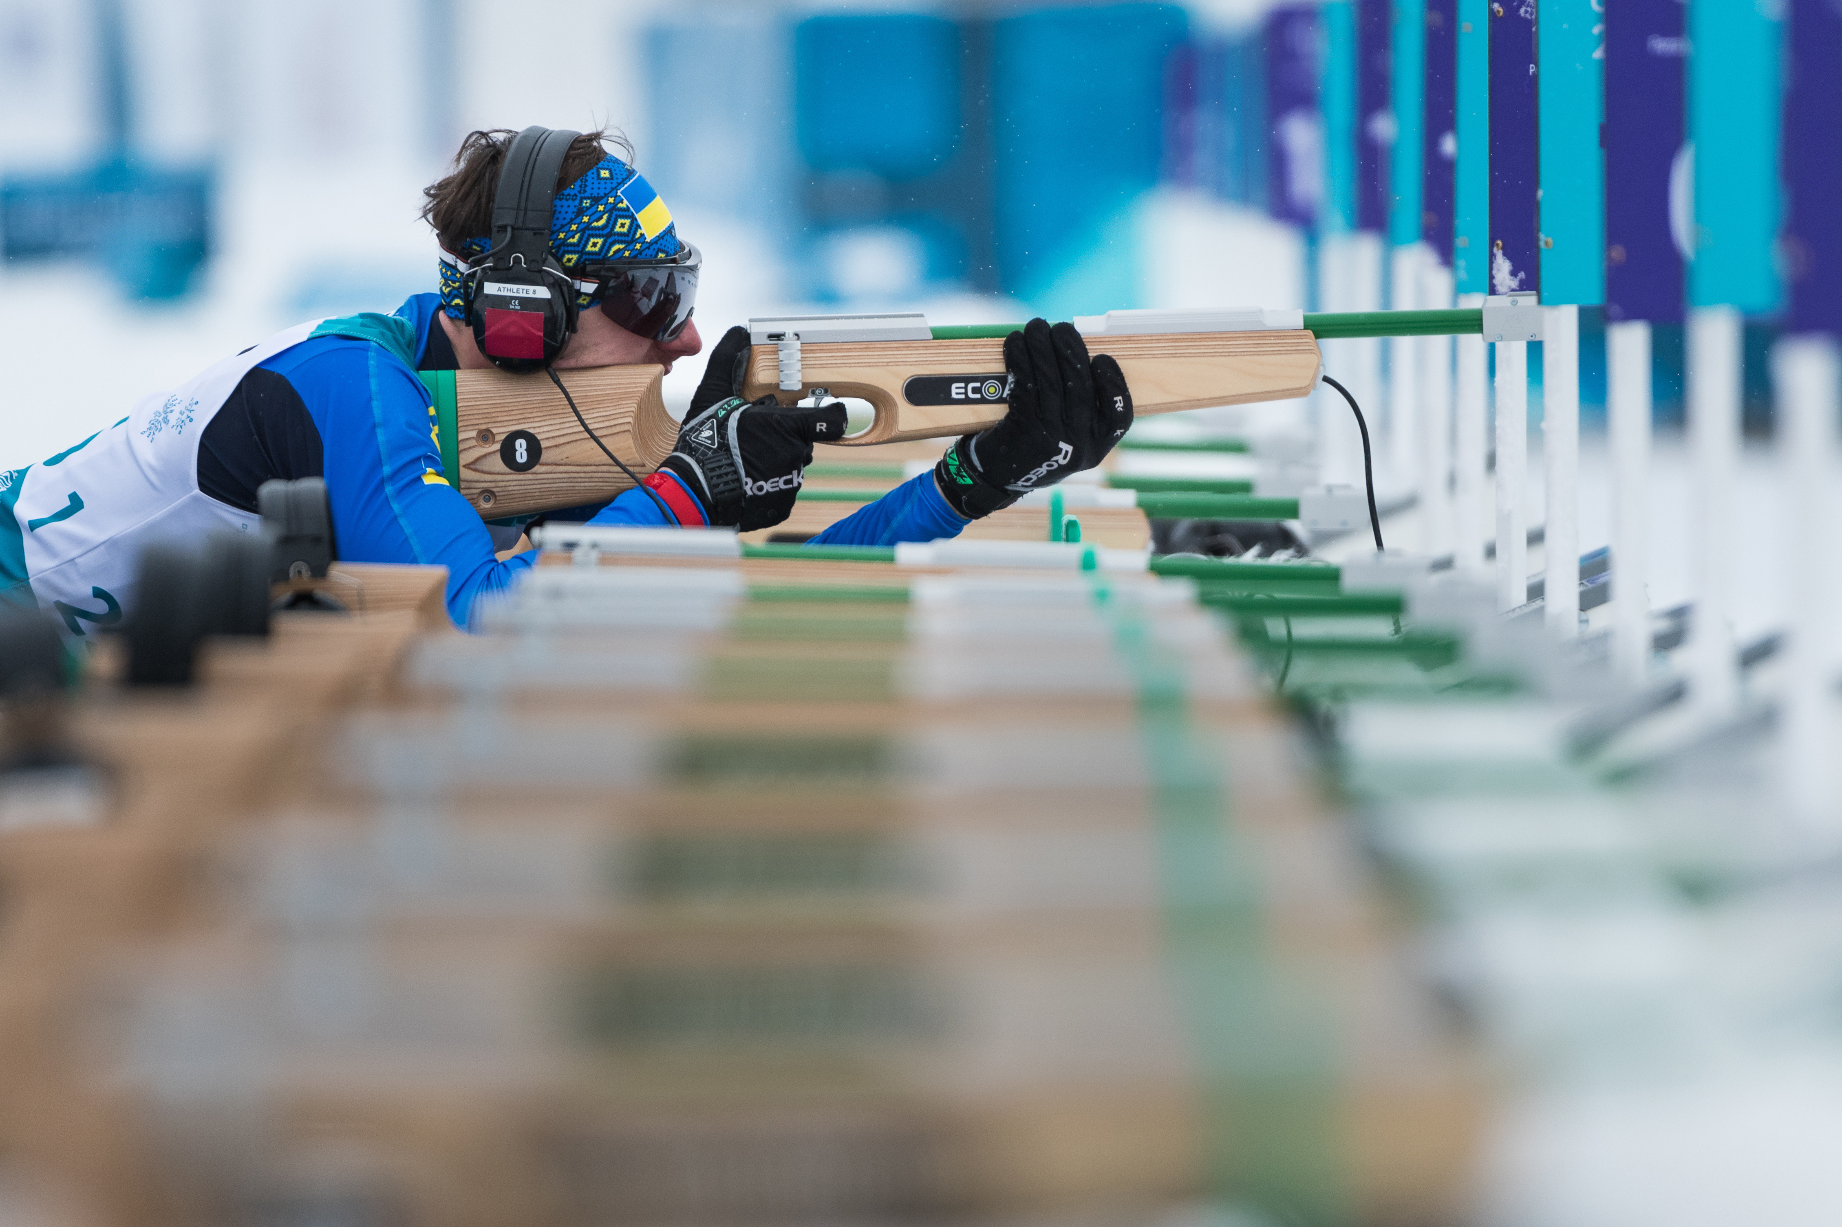

Tema 2
Scopriamo il
biathlon Paralimpico
Scopriamo il
biathlon Paralimpico
Quiz di valutazione
© Lieven Coudenys
Quiz di valutazione
Fascia di età: 13-18 anni

Slide 2
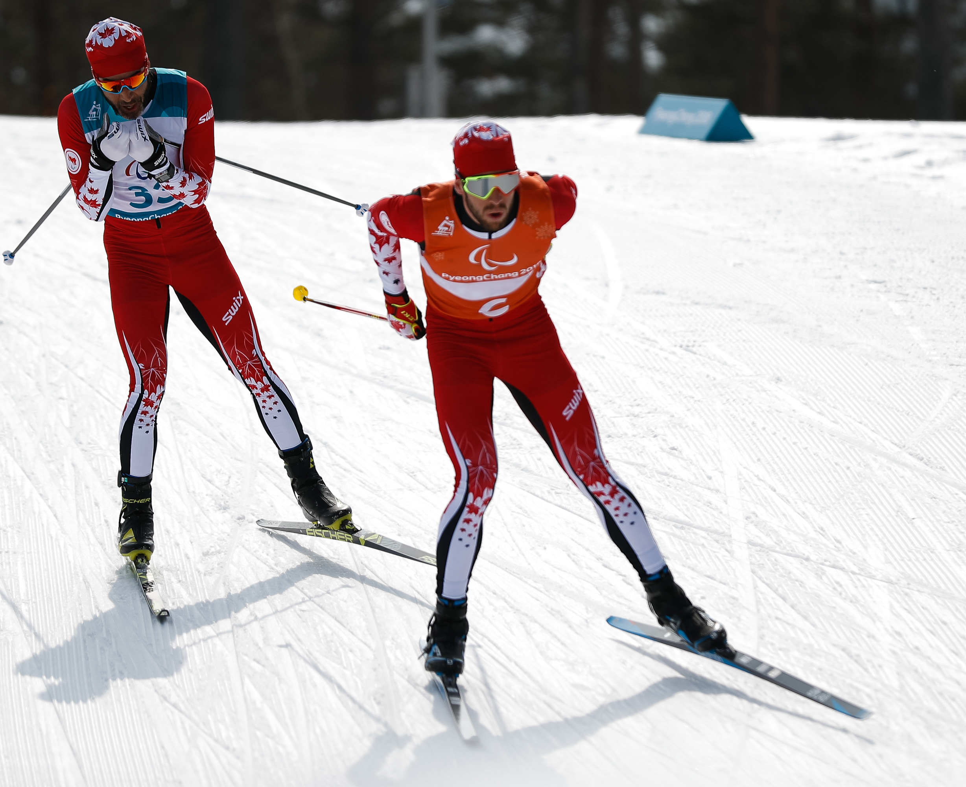
Biathlon Paralimpico
Tema 2
Il biathlon Paralimpico consiste in
due attività.
Quali sono?
© Buda Mendes/Getty Images
Notes:
Risposta: Sci di fondo e tiro al bersaglio

Slide 3
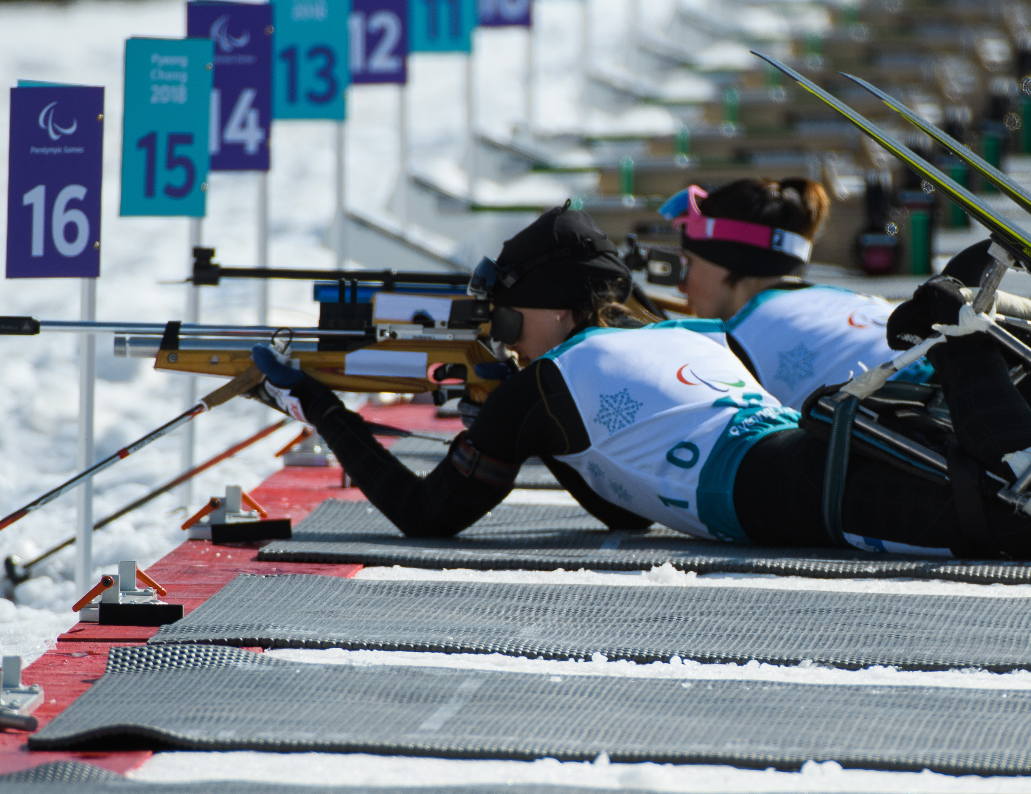
Biathlon Paralimpico
Tema 2
In quale anno lo sport
è stato inserito nei
Giochi Paralimpici Invernali?
© Thomas Lovelock per OIS/COI
Notes:
Risposta: 1994

Slide 4
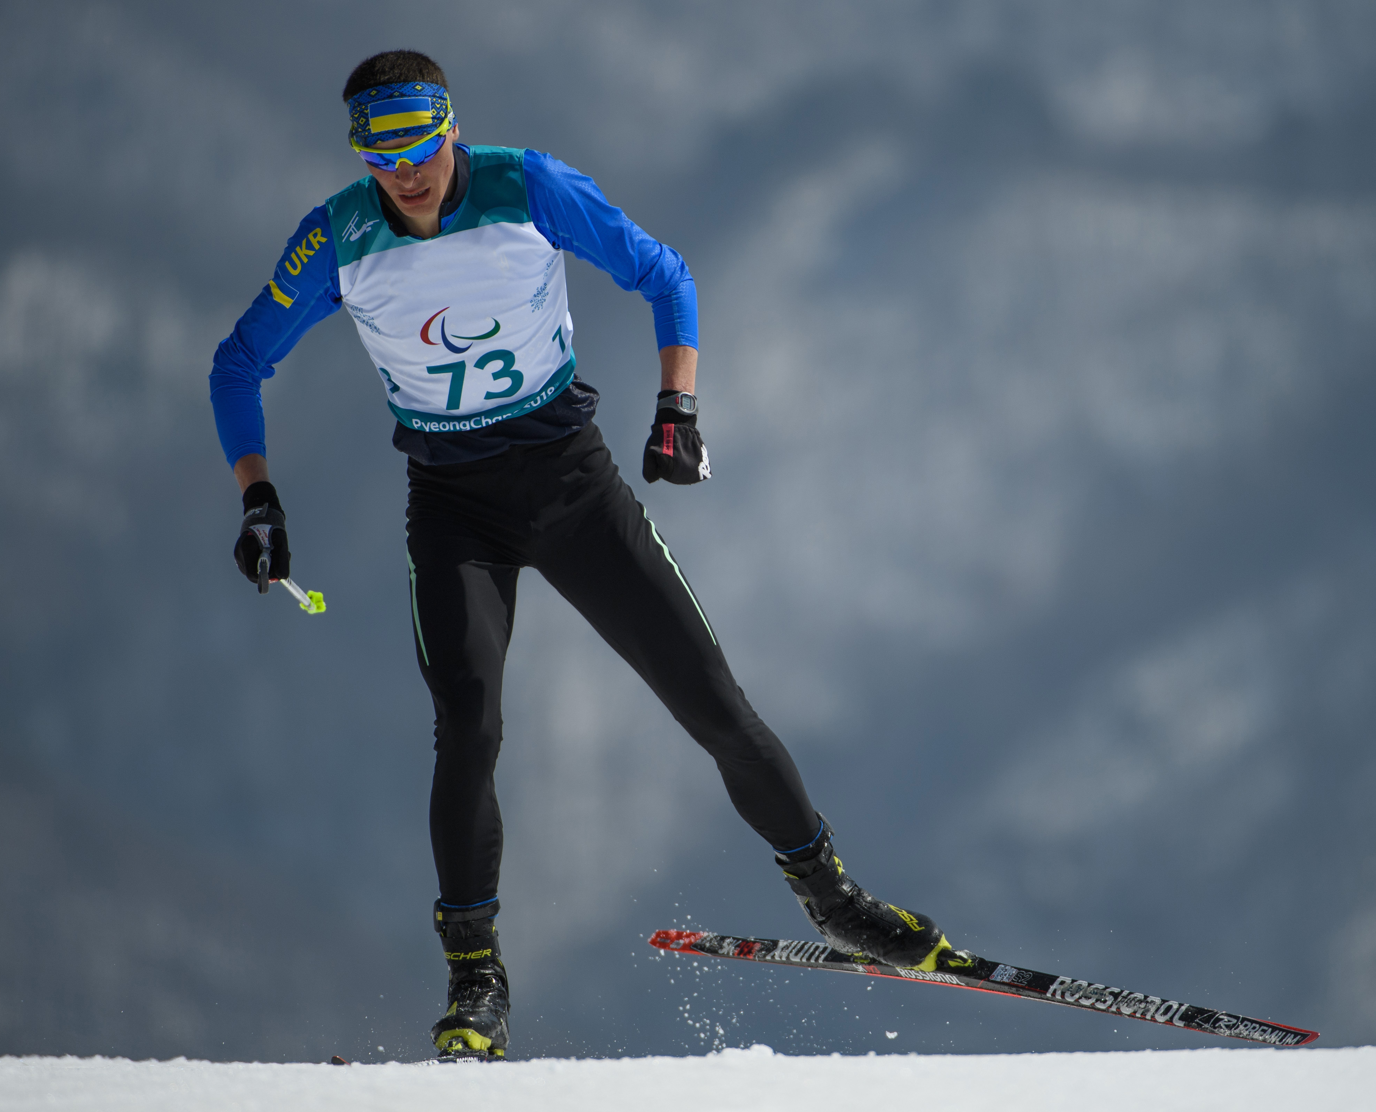
Biathlon Paralimpico
Tema 2
Quale Paese ha ospitato i
Giochi Paralimpici Invernali
di quell’anno?
© Thomas Lovelock per OIS/COI
Notes:
Risposta: La Norvegia

Slide 5
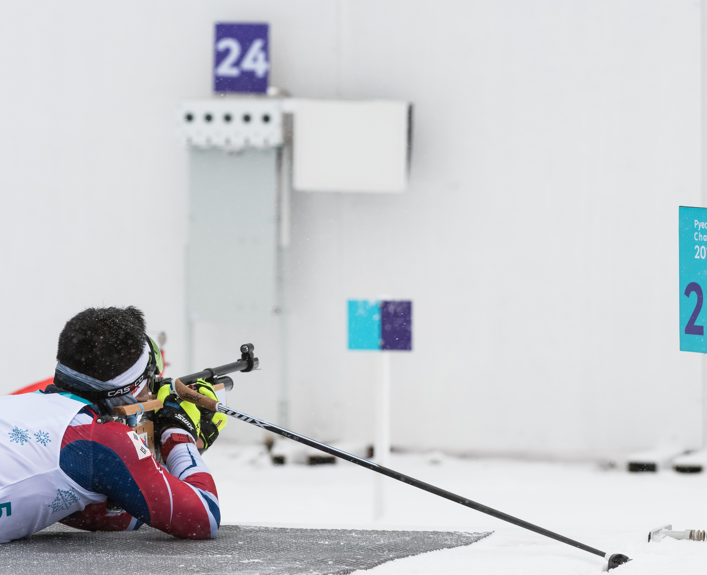
Biathlon Paralimpico
Tema 2
Chi è idoneo a gareggiare nel
biathlon Paralimpico?
© Lieven Coudenys
Notes:
Risposta: Atlete e atleti con disabilità fisiche e visive

Slide 6
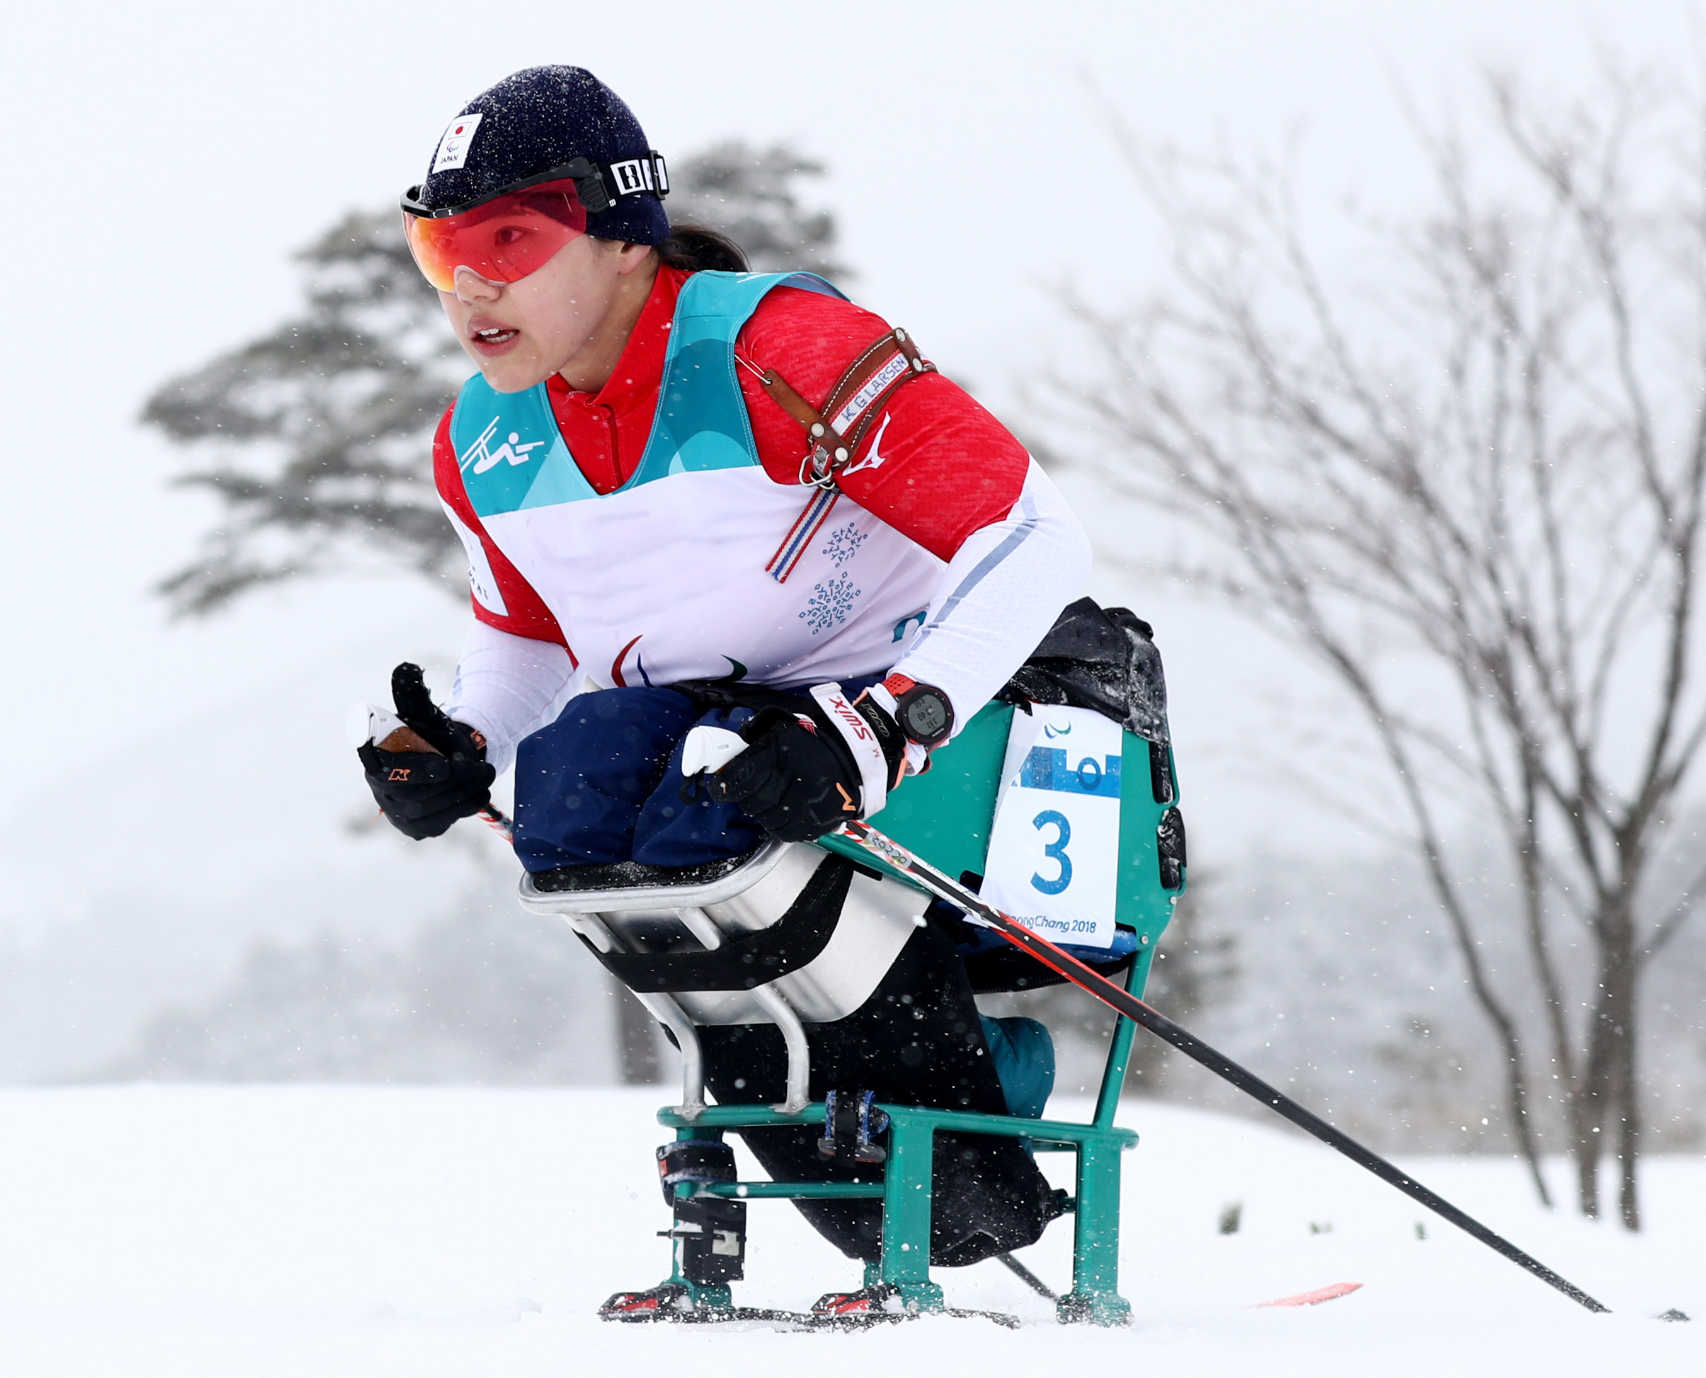
Biathlon Paralimpico
Tema 2
Descrivi come le due attività del
biathlon Paralimpico (sci di fondo e
tiro a segno) sono combinate
quando la distanza totale della
gara è di 7,5 km.
© Maddie Meyer/Getty Images
Notes:
Risposta: I concorrenti sciano su un percorso di 2,5 km.
Alla fine del percorso completano un’attività di tiro.
Completano un altro percorso di 2,5 km e ripetono l'attività di tiro.
Infine, completano un percorso di 2,5 km.
(3 giri, 2 turni di tiro)

Slide 7
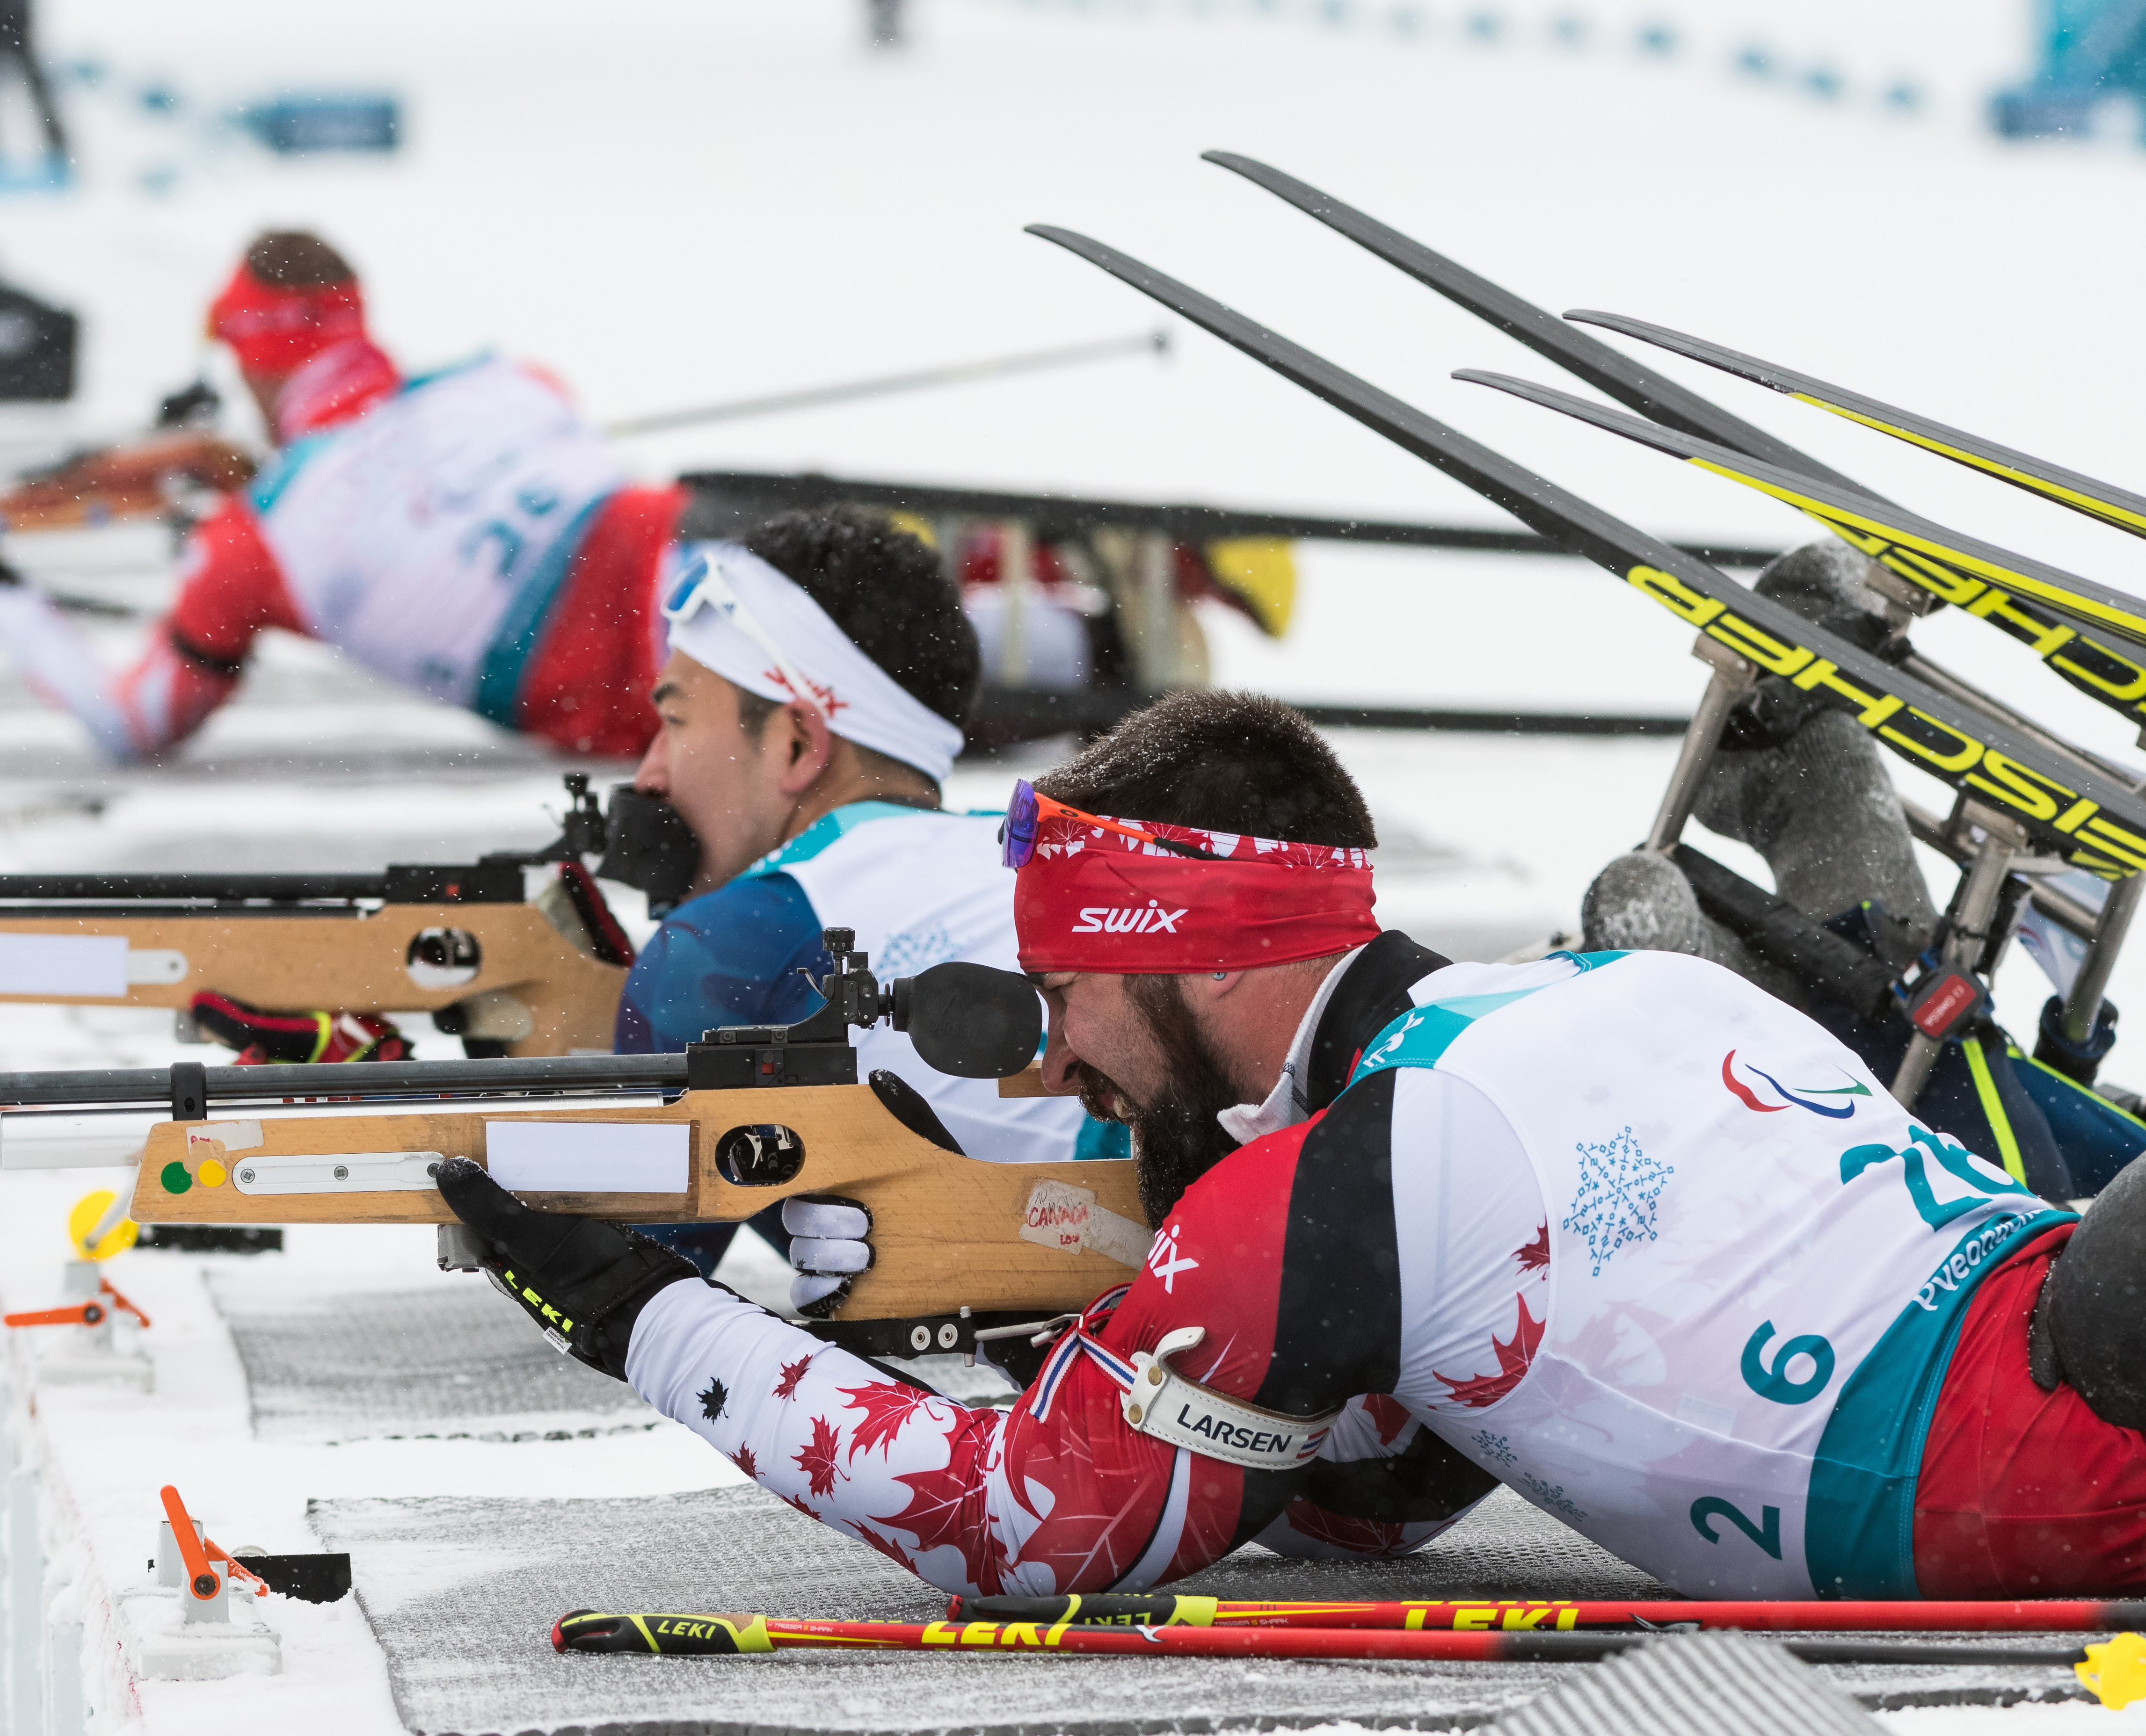
Biathlon Paralimpico
Tema 2
Da che distanza sparano
le atlete e gli atleti?
© Lieven Coudenys
Notes:
Risposta: 10 m

Slide 8
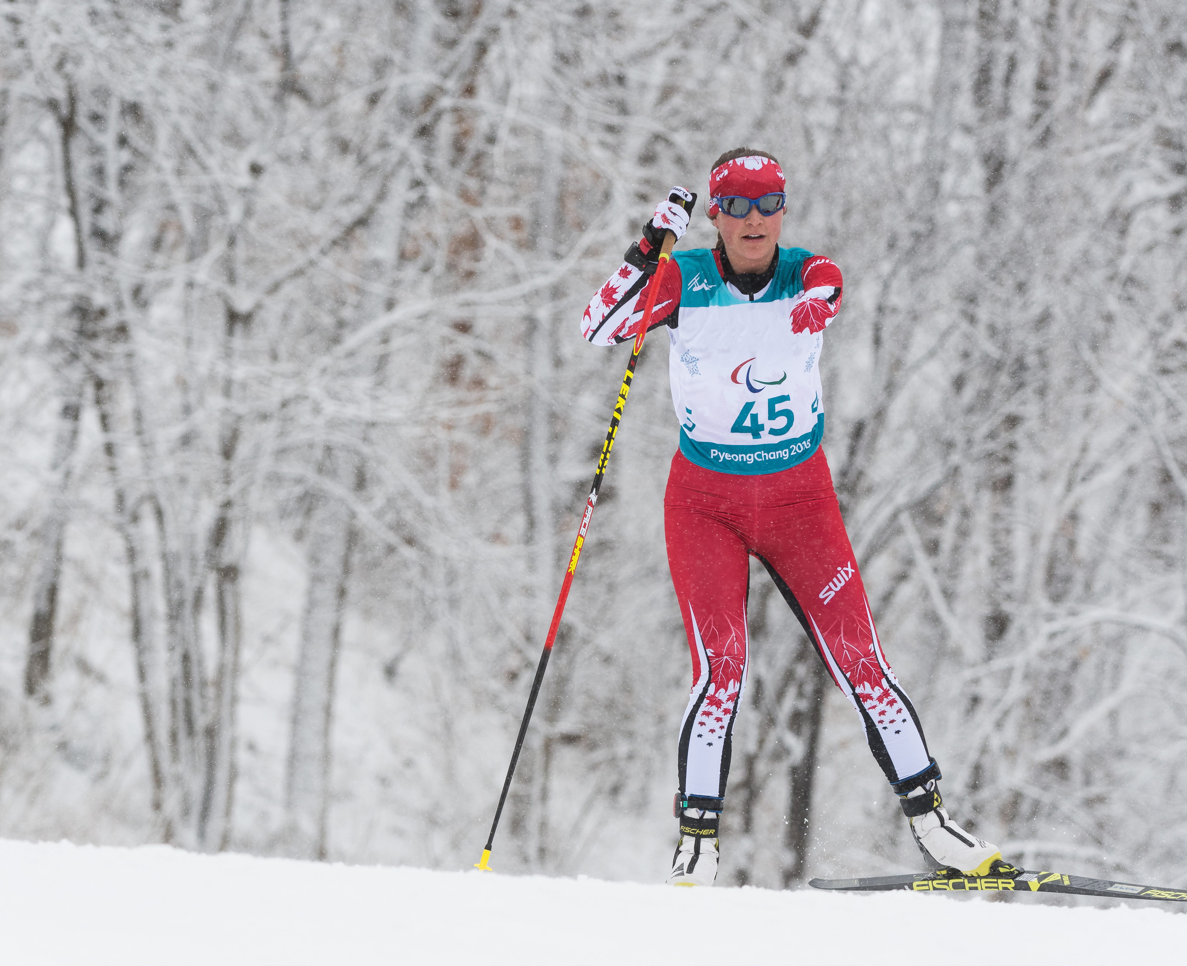
Biathlon Paralimpico
Tema 2
Qual è il diametro dei bersagli utilizzati
dalle sciatrici e dagli sciatori
con disabilità visiva?
© Lieven Coudenys
Notes:
Risposta: 21 mm

Slide 9
Biathlon Paralimpico
Tema 2
Cosa succede se si manca un
bersaglio?
© Lieven Coudenys
Notes:
Risposta: Lo sciatore deve fare un giro di penalità con gli sci o deve aggiungere un minuto di penalità al suo tempo.

Slide 10
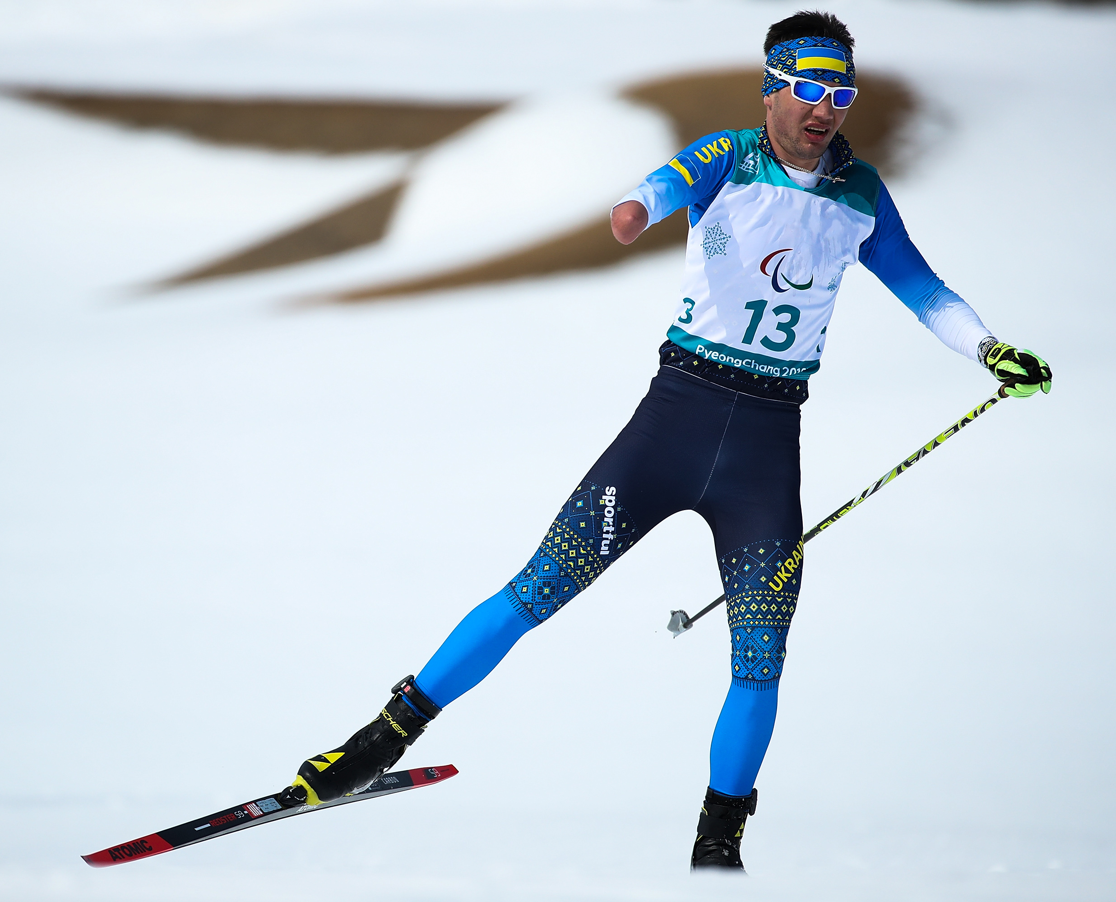
Biathlon Paralimpico
Tema 2
Di che colore diventa un bersaglio
quando una sciatrice o uno sciatore
con disabilità visiva lo colpisce?
© Lintao Zhang/Getty Images
Notes:
Risposta: Verde

Slide 11
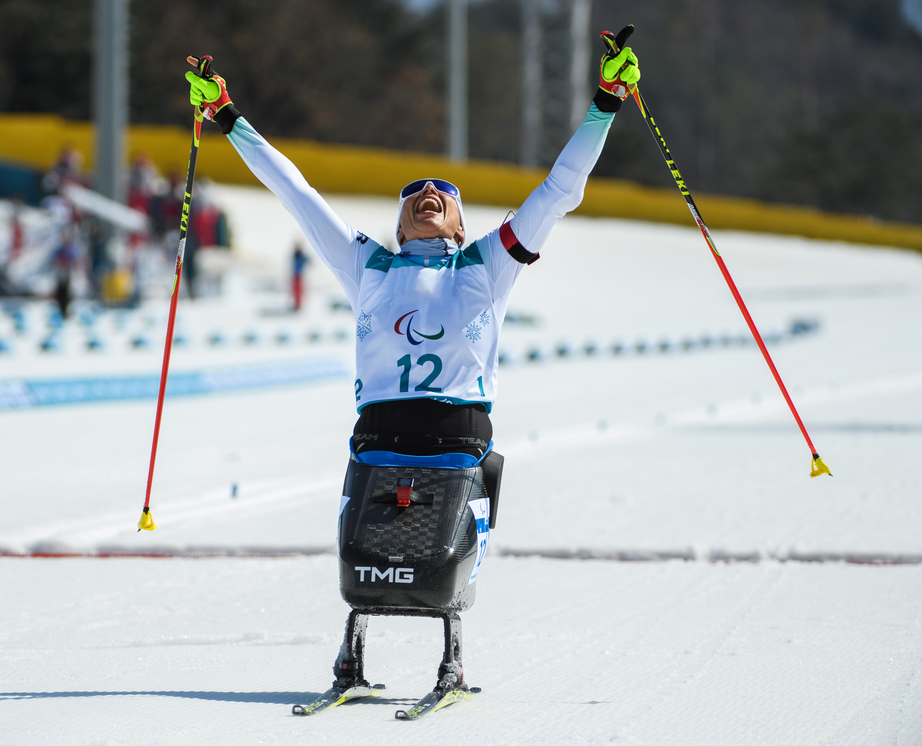
Biathlon Paralimpico
Tema 2
Definire il termine
"biathlon Paralimpico”.
© Thomas Lovelock per OIS/COI
Notes:
Risposta: Un evento per atlete e atleti con disabilità fisiche o visive in cui i concorrenti combinano lo sci di fondo e il tiro con il fucile

